Slide 1
Культура України XX століття
Заньковецька(Адасовська) Марія

Slide 2
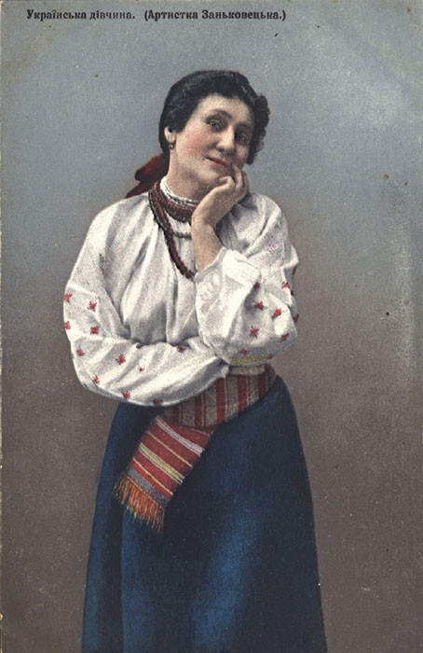
Біографія
Народилася у старій дворянській сім'ї в с.Заньках тепер Ніжинського району Чернігівської області. Освіту одержала в приватному пансіонаті в Чернігові. З юних років виступала в аматорських виставах і концертах. Замість вступу у консерваторію дружина артилерійського офіцера Хлистова, Марія Костянтинівна, переїхала у Бендери (Бесарабія), куди було переведено на службу її чоловіка. Там вона познайомилася з Миколою Тобілевичем (пізніше Садовський), жадібно вивчала українську та світову літературу, готувала себе до омріяних з дитинства виступів на сцені. Не зважаючи на категоричну заборону батьків та чоловіка виступати на сцені, Марія рвалася до неї. Для цього довелося залишити родину та розлучитися з чоловіком.
Під керівництвом Марка Кропивницького невтомно працювала над удосконаленим своєї акторської майстерності, засвоювала творчий метод свого великого учителя. Історична подія у її житті відбулася 27 жовтня 1882 року на сцені Єлизаветградського театру в ролі Наталки ("Наталка Полтавка") у трупі Кропивницького.

Slide 3
Біографія
З року в рік зростала майстерність Марії Костянтинівни як драматичної актриси. В її репертуарі більше 30 ролей на сцені. Це переважно драматично-героїчні персонажі. Вона «пережила» жіноче безталання Харитини («Наймичка» І. К. Карпенка-Карого, 1887), Олени («Глитай, або ж Павук» М. П. Кропивницького, 1883), Ази («Циганка Аза» М. П. Старицького, 1892), Катрі і Цвіркунки («Не судилось», 1889, «Чорноморці», 1882 М. П. Старицького), Галі («Назар Стодоля», 1882 Т.Шевченка) та Квітчиної Уляни («Сватання на Гончарівці»). А ще: Аксюші з «Лісу» О.Островського (1891) та Йо із «Загибелі Надії» Гейєрманса.

Slide 4
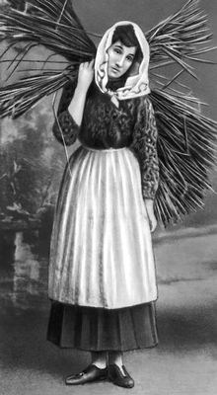
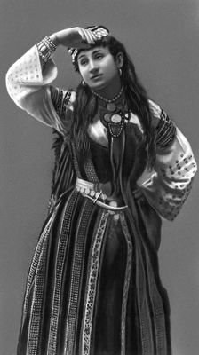
Ролі
М. К. Заньковецька в ролі Харитини («Наймичка» И. К. Карпенко-Карого).
М. К. Заньковецька в ролі Азы («Циганка Аза» М. П. Старицького).

Slide 5
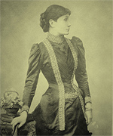
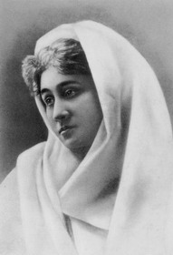
Ролі
М. К. Заньковецька в ролі Галі «Назар Стодоля»,
М. К. Заньковецька в ролі Катрі («Не судилось»

Slide 6
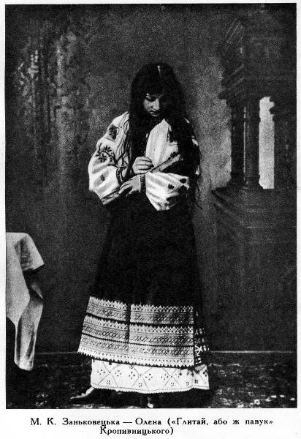
Ролі
М. К. Заньковецька в ролі Олени «Глитай, або ж Павук» М. П. Кропивницького

Slide 7
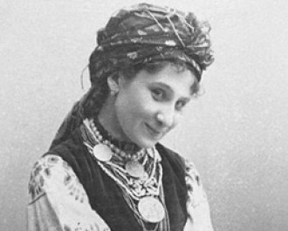
Ролі
Її дебют на сцені Єлизаветградського театру в ролі Наталки Полтавки

Slide 8
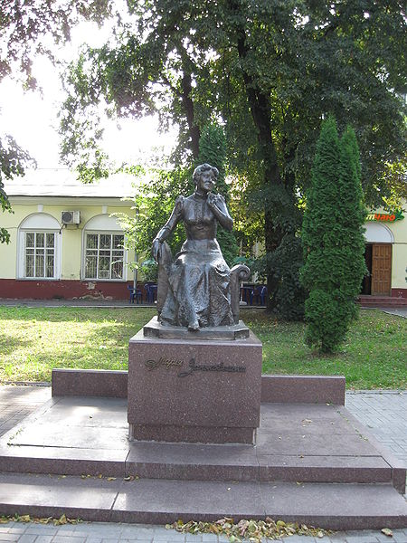
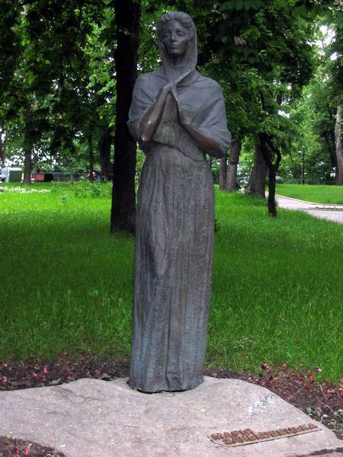
Пам'ятники
Пам'ятник Марії Заньковецькій у місті Ніжині на Чернігівщині
Пам'ятник Марії Заньковецькій у Міському саді (Київ).

Slide 9
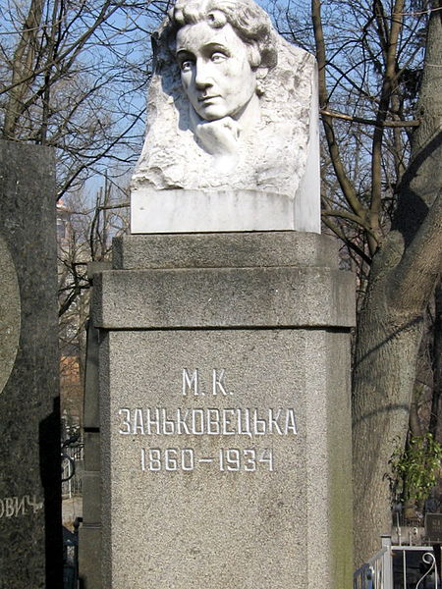
Померла 4 жовтня 1934
Надгробок Марії Заньковецької на Байковому цвинтарі в Києві

